Slide 1



Programação Web
Revisão de Javascript – parte IiI

Slide 2
Introdução ao DOM
Document Object Model.
Representa uma árvore de objetos em memória.
No caso da web, mapeia documentos HTML em objetos.
Com isso, pode-se facilmente recuperar e modificar dados dos documentos.
Para mais informações sobre o DOM, acesse este link.

Slide 3
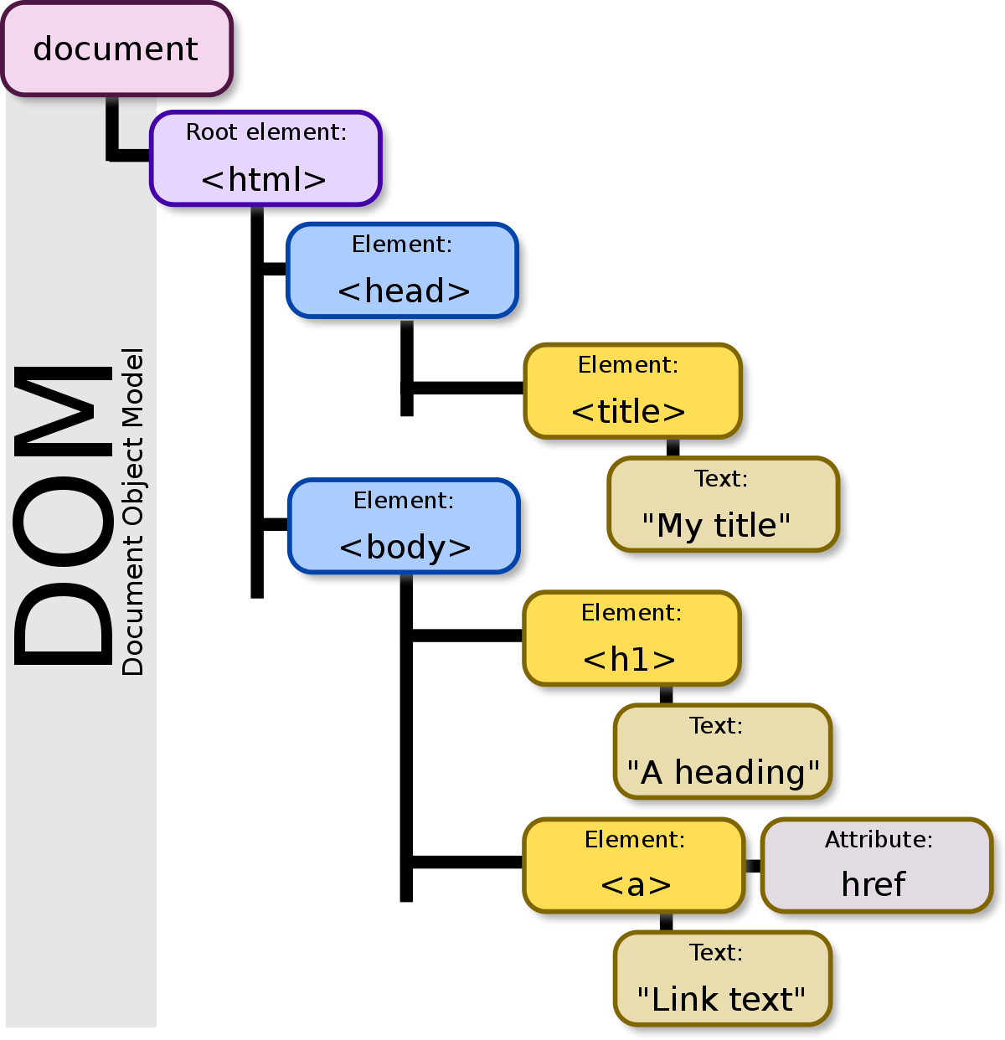

Slide 4
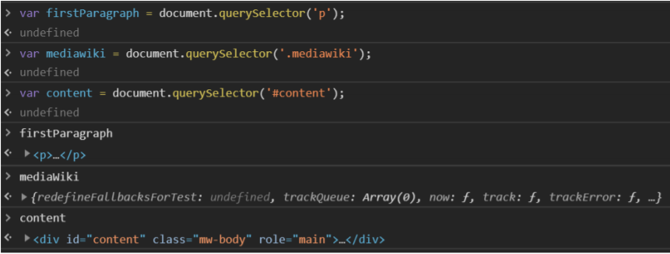
O comando querySelector()
Principal comando para acessar elementos do DOM um-a-um.
Opções de parâmetros:
– Elemento / Classes / Id’s

Slide 5
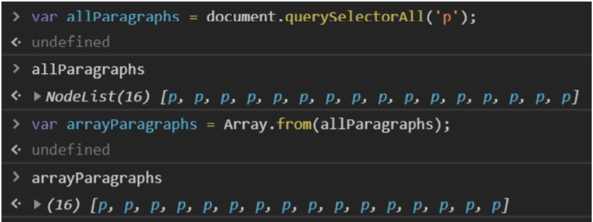
O comando querySelectorAll()
Principal comando para acessar elementos agrupados do DOM.
O retorno é do tipo NodeList. Para converter para array (mais comum), use Array.from
Opções de parâmetros:
– Elemento / Classes / Id’s.

Slide 6
A propriedade textContent
Refere-se ao conteúdo textual de alguns elementos.
Acompanhe o professor para demonstração de exemplos com:
– document.querySelector
– document.querySelectorAll

Slide 7
A propriedade style
É possível modificar o CSS diretamente através da propriedade style.
Entretanto, esta não é uma boa prática.
Não é interessante injetarmos código CSS em nosso JavaScript.
Uma boa prática seria a adição e remoção de classes.

Slide 8
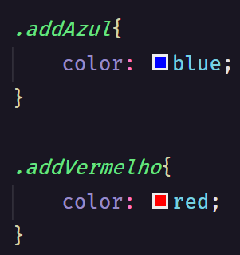
O comando classList.add() e classList.remove()
Com estes comandos, podemos adicionar e remover classes de elementos.

Slide 9
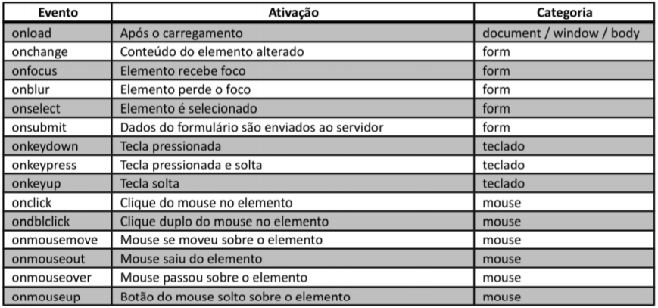
JavaScript – Eventos
Representam o “quando” das aplicações.
A implementação é feita através de “escutadores” (listeners), com a função addEventListener

Slide 10
JavaScript – Evitando envio de dados ao servidor
Por padrão, ao clicar em um botão do tipo submit de um formulário HTML:
– Os dados são enviados ao servidor.
– A página é recarregada.
Atualmente, grande parte dos sistemas web funciona como SPA (Single Page Application).
Assim, deve-se evitar o refresh com evento.preventDefault.
Dados reagem às interações do usuário instantaneamente.

Slide 11
Hora de Praticar
1. Seleciona o primeiro elemento da página que possua a classe ativo.
2. Retorne no console todas as imagens do site
3. Selecione o primeiro <h2> dentro de .animais-descricao.
4. Selecione o último <p> do site.
5. Adicione a classe ativo a todos os itens do menu.
6.Remove a classe ativo de todos os itens do menu e mantenha apenas no terceiro.

